Slide 1


MercaIntelligence
Análisis, predicción y detección de anomalías de precios sobre el catálogo de Mercadona
Daniel Porras Morales
IES Abastos · Especialización IA & Big Data · 2025-2026

Slide 2

¿Qué problema resuelve?
storage
Volumen Ingente
4300+ productos diarios analizados. La detección manual de cambios es técnicamente inviable.
compare_arrows
Brecha de Marca
¿Cuánto sobreprecio pagamos por la marca comercial frente a la marca blanca? Identificación del ahorro potencial.
trending_up
Incertidumbre
Predicción de tendencias inflacionarias: ¿Cuándo y cuánto subirá el precio real de la cesta de la compra?
Daniel Porras Morales · TFE 2026

Slide 3










Arquitectura del sistema
GitHub Actions
ETL Incremental
Data Lake
ML & DL
API & Front
Parquet particionado e indexado en ES.
TensorFlow, XGBoost y NLP Transformers.
Flask, Vue 3 y despliegue Docker.
Scraper diario y orquestación con watchdog.
PyArrow para procesamiento eficiente.
Stack completo desplegado con Docker Compose · Un solo comando
Daniel Porras Morales · TFE 2026

Slide 4
El dataset: 176 días de inteligencia
analytics
763k
Observaciones
inventory_2
5.101
Productos únicos
calendar_month
176
Días (nov-25 → may-26)
rocket_launch
26.7x
Speedup Parquet vs Monolítico
Daniel Porras Morales · TFE 2026

Slide 5

Detección de anomalías: 3 Dimensiones
Z-Score Rolling
Isolation Forest
Autoencoder LSTM
Estadístico Baseline
ML no supervisado
Deep Learning
Temporal puntual
Estructural multivariante
Secuencial
3.813 alertas
3.818 alertas
6.929 alertas
1.683 productos
59 productos (Premium)
1.300 productos
Jaccard entre métodos ≈ 0 → Complementariedad total
Daniel Porras Morales · TFE 2026

Slide 6

Predicción: ¿Cuándo y cuánto cambia?
Predicción: ¿Cuándo y cuánto cambia?
LSTM Clasificador
XGBoost Regresor
¿Habrá cambio?
¿Cuánto costará?
0,893
10,75%
AUC-ROC
vs 0,771 baseline
MAPE
en cambios reales
Integración: prob_cambio_lstm aparece en el TOP 11 de importancia SHAP del XGBoost. Validación cruzada emergente entre modelos.
Daniel Porras Morales · TFE 2026

Slide 7
NLP: Análisis de equivalencias
La marca comercial es un 49% más cara
por unidad de medida que el equivalente de marca propia
Hacendado
Equivalente comercial
Similitud
Brecha de precio
Crema cacao
Nutella
98,5%
+193%
Arroz redondo
La Fallera
95,4%
+41%
Batido chocolate
Puleva
99,3%
+31%
924 equivalencias · Similitud media 0,844 · Modelo MiniLM-L12-v2
Daniel Porras Morales · TFE 2026

Slide 8
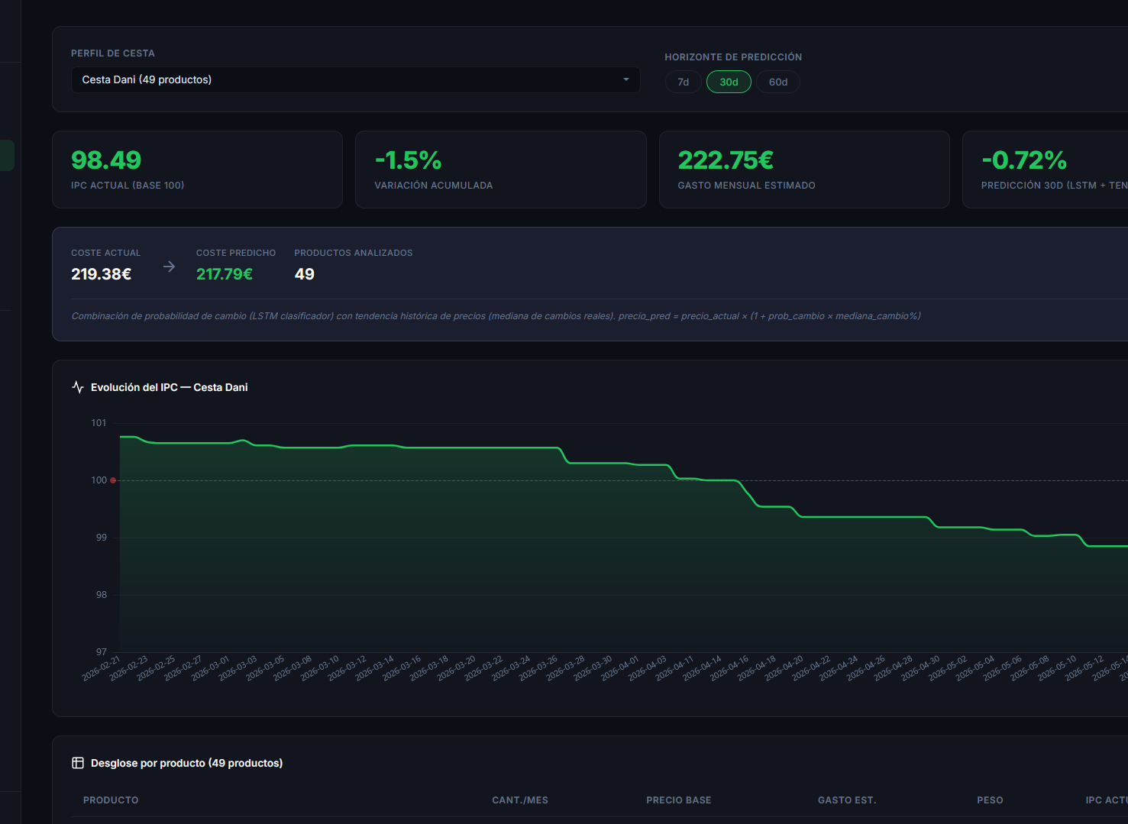
IPC Personalizado: Tu inflación real
Cesta Dani (50 productos)
IPC: 98,49
-1,5% desde nov-25
check_circle
check_circle
6 perfiles predefinidos
Cálculo ponderado real
Daniel Porras Morales · TFE 2026

Slide 9



Análisis complementarios
K-Means
Shrinkflation
Catálogo
5 perfiles de negocio.
20 alertas detectadas.
615 nuevos lanzamientos.
Silhouette: 0,441
Alcachofa: +31,6% €/kg.
717 bajas confirmadas.
76% varianza PCA.
Mismo precio, menos peso.
Pico Marzo: +157 productos.
Daniel Porras Morales · TFE 2026

Slide 10
Convergencia intermodular emergente
Detección Temporal
LSTM detecta cambios temporales
Confirmado por SHAP XGBoost (pos. 9)
Detección de Anomalías
XGBoost se degrada en abril-mayo
Autoencoder detecta pico de anomalías
Independencia Metodológica
Jaccard ≈ 0 entre detectores
Sin redundancia, máxima cobertura de alertas
Validación cruzada emergente
Los módulos validan mutuamente la veracidad de los cambios sin haber sido diseñados para ello.
Daniel Porras Morales · TFE 2026

Slide 11
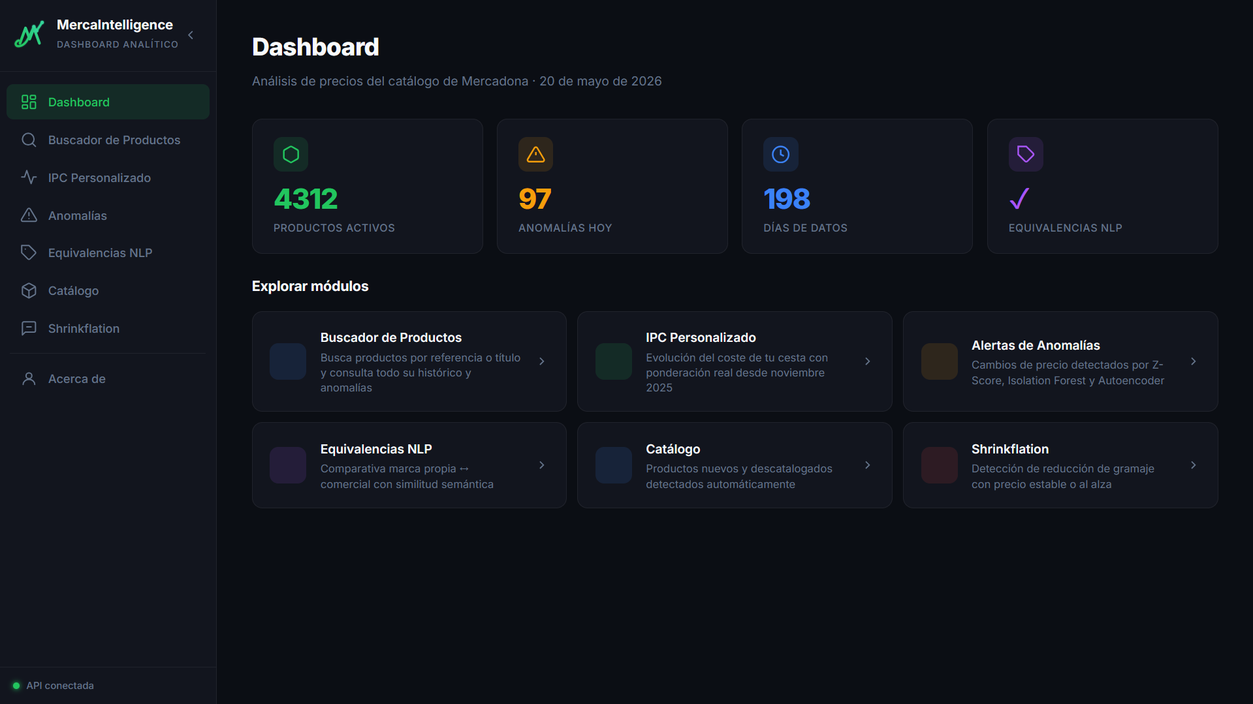
Interfaz de usuario
API Flask
api
speed
memory
11 endpoints REST
Latencia < 50ms
Carga optimizada en memoria
Frontend Vue 3
visibility
bar_chart
8 vistas interactivas
Visualización con ECharts
Daniel Porras Morales · TFE 2026

Slide 12




up -d
Multi-stage build info
Elasticsearch (9200)
Kibana (5601)
API Flask (5000)
Nginx Front (80)
Despliegue con Docker
docker-compose up -d
Elasticsearch (9200)
Kibana (5601)
API Flask (5000)
Nginx Front (80)
Multi-stage build: Optimización 97%
Reducción drástica del tamaño de imagen: 1GB → 30MB
Daniel Porras Morales · TFE 2026

Slide 13
Resultados consolidados
Métrica / KPI
Valor Obtenido
Total de observaciones procesadas
763.435
Catálogo de productos únicos
5.101
Capacidad predictiva (AUC-ROC LSTM)
0,893
Error predicción precios (MAPE XGBoost)
10,75%
Similitud media NLP (MiniLM)
0,844
Brecha marca comercial vs propia (NLP)
+49% mediana €/medida
Complementariedad detectores (Jaccard)
≈ 0 entre los 3 métodos
Optimización Docker (Frontend)
1GB → 30MB
Speedup procesamiento (Parquet)
26,7x
Daniel Porras Morales · TFE 2026

Slide 14
MercaIntelligence
De los datos crudos a la inteligencia de precios
¿Preguntas?
Gracias por su atención
Daniel Porras Morales
danielpm.dev@gmail.com
github.com/DanielPMdev
Daniel Porras Morales · TFE 2026

